Slide 1

Implementación de un sistema de detección de cascos para seguridad en el sector industrial mediante el uso de la arquitectura YOLO y el dispositivo Jetson Nano
DESARROLLO EN APLICACIONES CON VISIÓN ARTIFICIAL
Docentes:
ALFARO ALFARO , ANALI JESUS
ALEJO HUARACHI , ALAIN MELQUIADES
Integrantes:
AÑANCA ARANGO , PEDRO CHRISTIAN DÍAZ VILLANUEVA, JULIO LEONARDO
Año: 2023

Slide 2
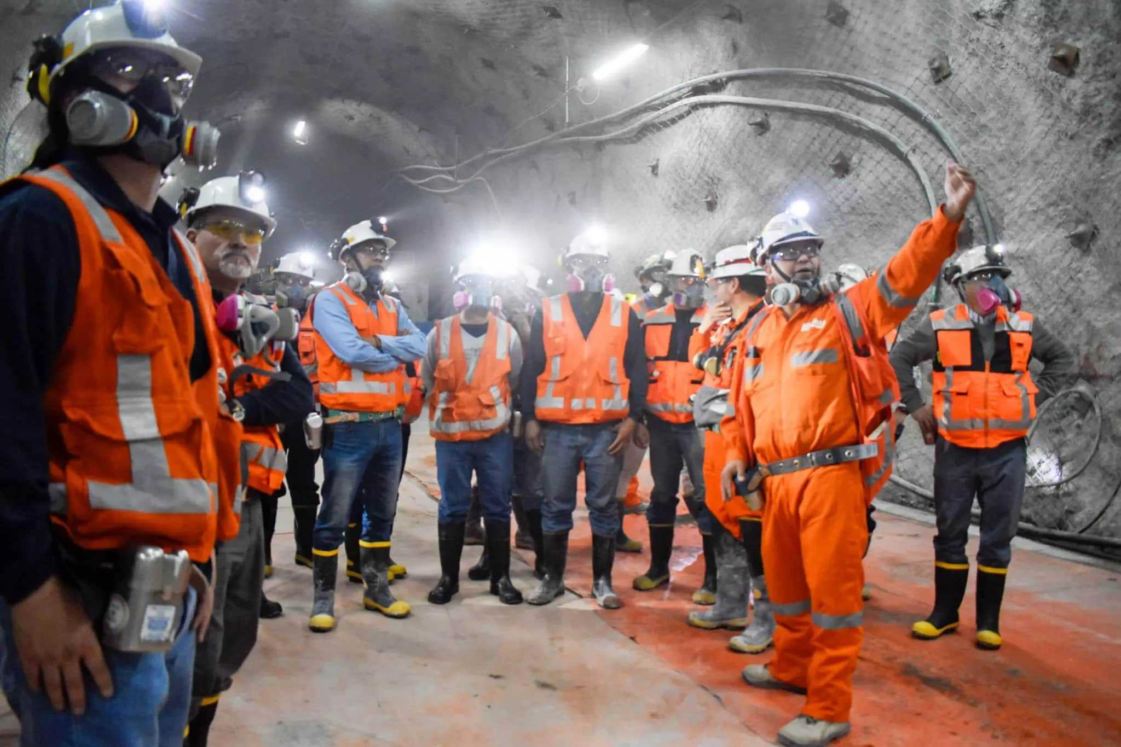
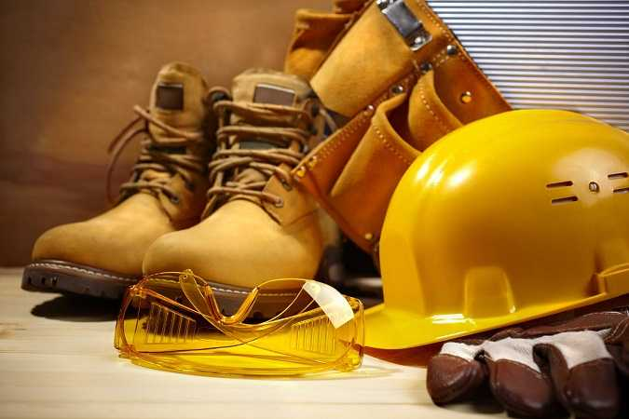
PROBLEMÁTICA

Slide 3
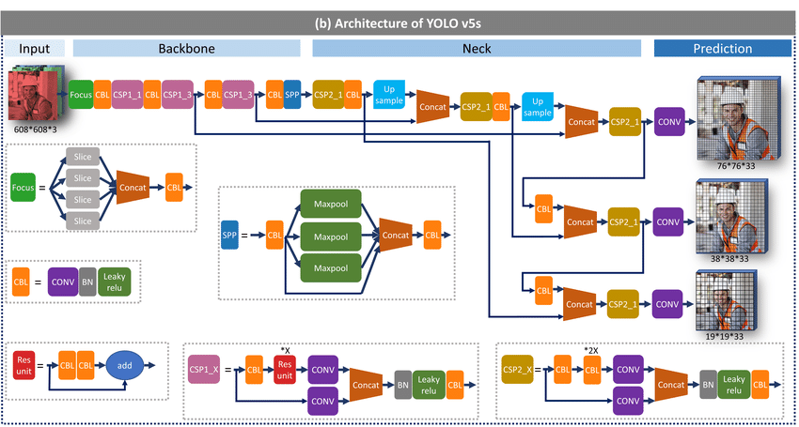
YOLO V5
En YOLOv5, el término "backbone" se refiere a una red neuronal convolucional que se utiliza como base para la detección de objetos. La versión 5 utiliza como backbone una arquitectura EfficientNet, que ha demostrado ser más eficiente y precisa en la detección de objetos en comparación con otras arquitecturas comunes como ResNet y MobileNet.
El "neck" (cuello) se refiere a una serie de capas que se agregan al final del backbone para mejorar la detección de objetos en diferentes escalas y niveles de detalle. En YOLOv5, el neck consta de un módulo de detección de múltiples escalas que utiliza características de diferentes niveles de la red para detectar objetos a diferentes tamaños y resoluciones.
La salida del modelo se conoce como "prediction" (predicción) y consiste en una serie de cajas delimitadoras y etiquetas que representan los objetos detectados en la imagen. Estas cajas delimitadoras se generan utilizando una técnica llamada detección de anclas, que asigna cada caja delimitadora a una serie de anclas predefinidas basadas en su similitud en tamaño y forma.

Slide 4


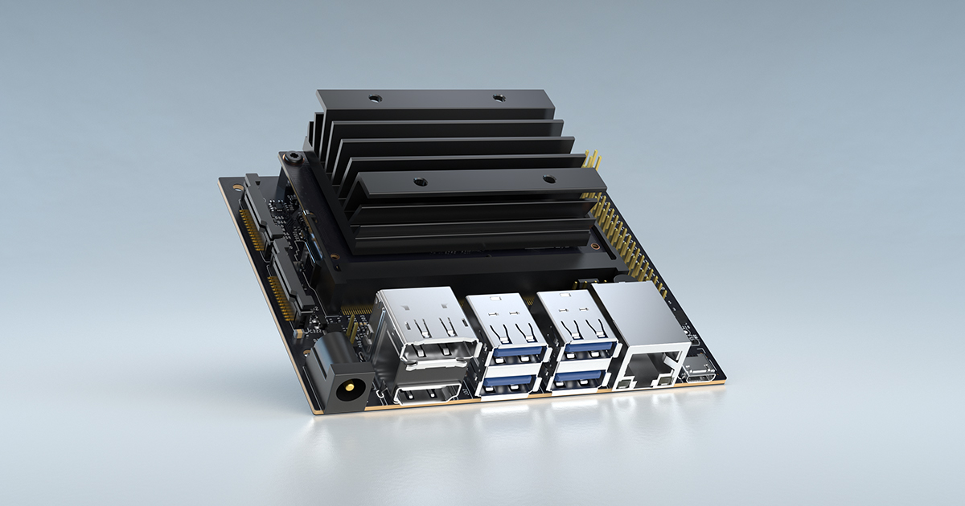

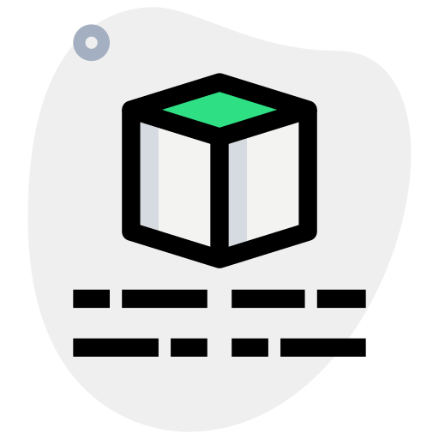
Pipeline del proyecto
Dataset del proyecto:
https://www.kaggle.com/datasets/andrewmvd/hard-hat-detection
Entrenamiento por COLAB (https://colab.research.google.com/github/ultralytics/yolov5/blob/master/tutorial.ipynb#scrollTo=1NcFxRcFdJ_O)
muestra de métricas por comet usando API KEY
Pesos del entrenamiento
Live run JETSON NANO
REMPLAZA COCO128.yaml
path: ../train_data # dataset root dir
train: ../train_data/images/train/ # train images (relative to 'path') 128 images
val: ../train_data/images/val/ # val images (relative to 'path') 128 images
test: # test images (optional)
# Classes
nc: 3 # number of classes
names: ['Sin casco','casco','persona'] # class names

Slide 5
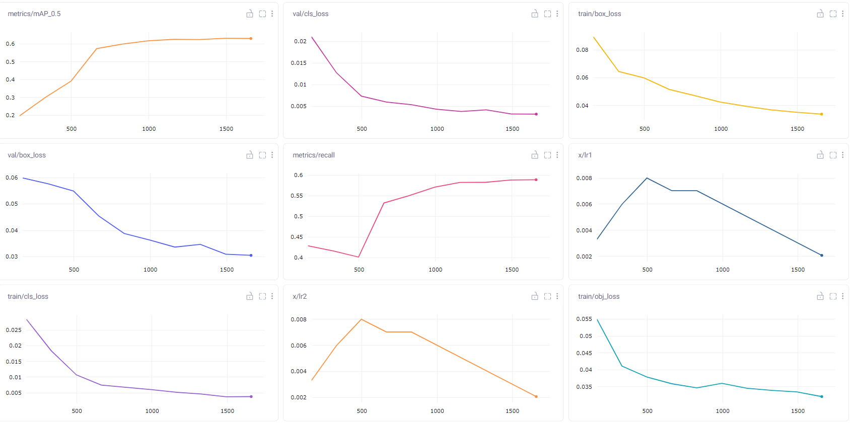

Slide 6
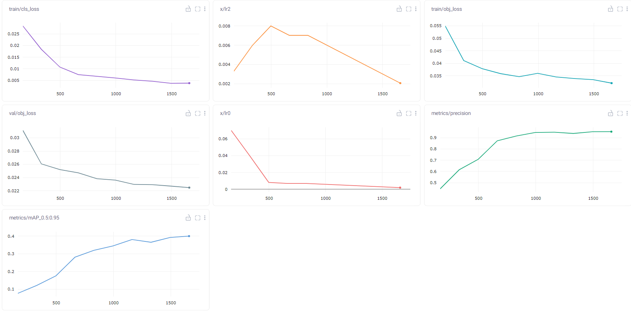

Slide 7
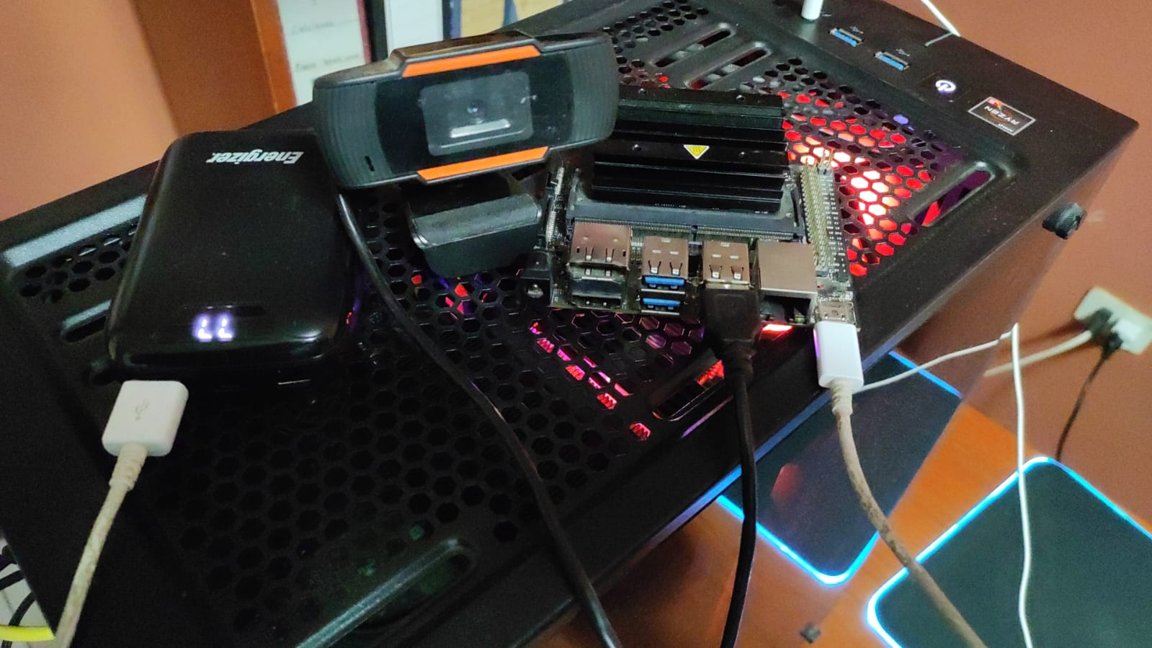

Slide 8
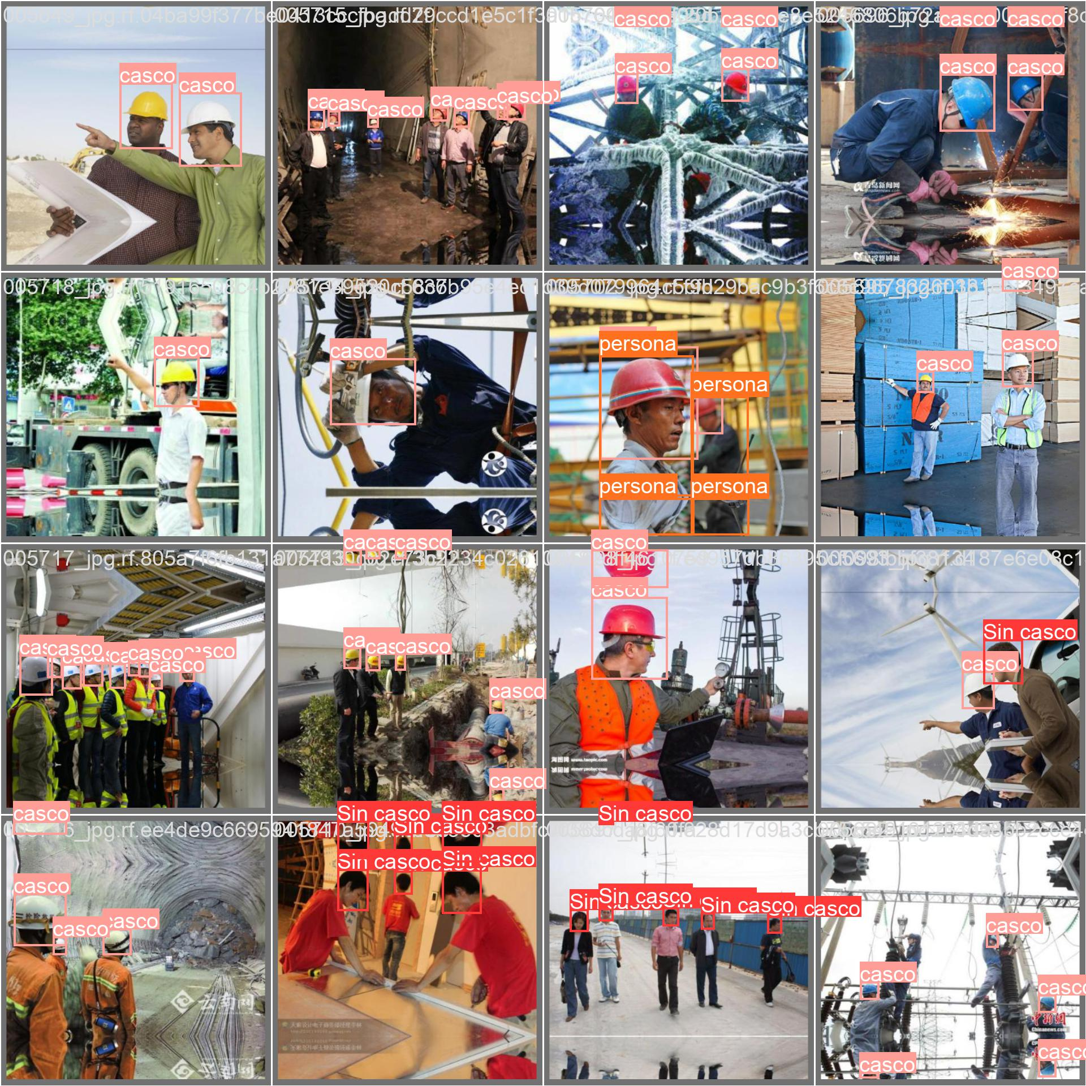
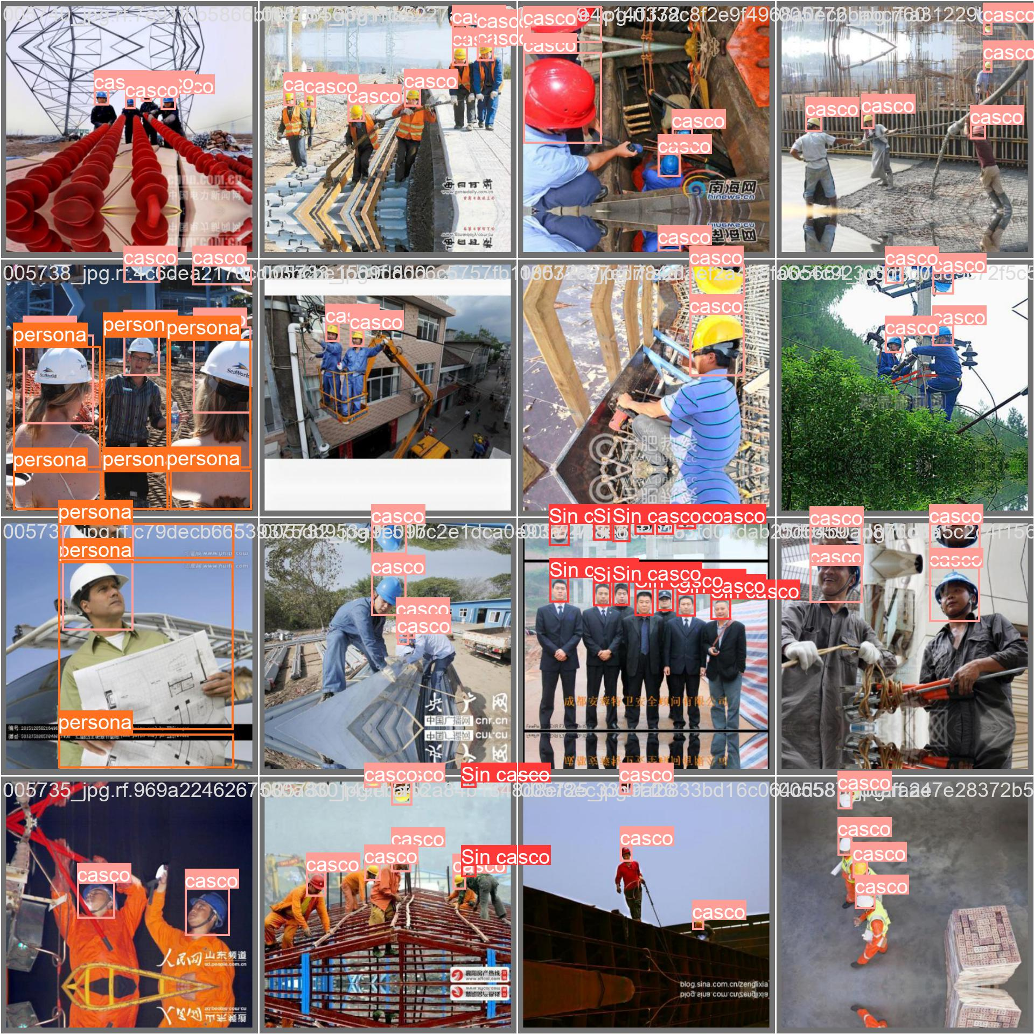

Slide 9
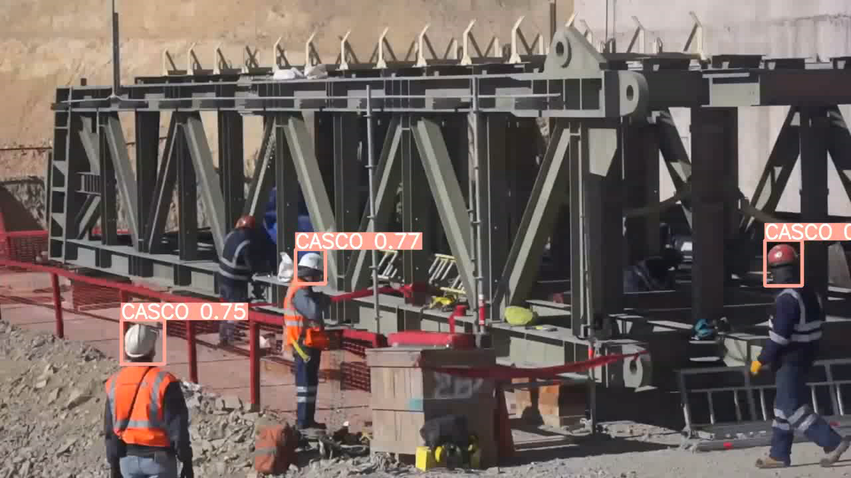

Slide 10
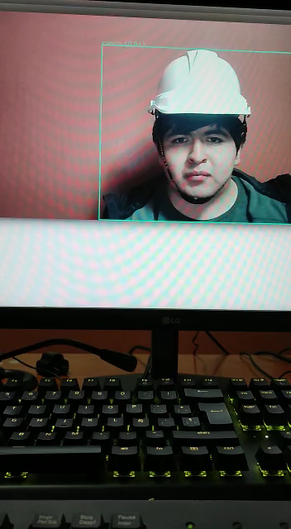

Slide 11
CONCLUSIONES Y RECOMENDACIONES
Se pudo lograr un sistema de reconocimiento de cascos el cual funciona tanto en pruebas sintéticas como en pruebas en vivo.
Usamos el servicio de COLAB para entrenar el sistema con una GPU potente lo que nos facilito y ahorro tiempos de entrenamiento.
Se obtuvo una precisión de 95% en general del sistema teniendo una cantidad mínima de falsas detecciones.
Notamos una gran latencia y uso de recursos excesivos en el porteo en la Jetson Nano, lo cual es posible mejorar haciendo uso de una librería llamada Tensor-RT para mejorar tanto el tiempo de inferencia como el uso de recursos.
Con una debida optimización y uso de un SDK como DEEP_STREAM podemos poner en producción nuestro sistema en un ambiente industrial como por ejemplo una mina y así poder ver su efecto en la operación de esta.

